Slide 1
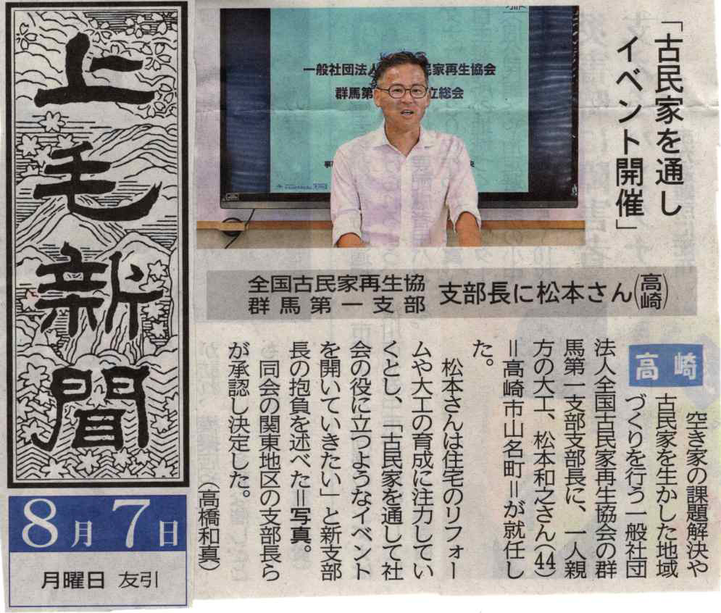
2023年8月7日 上毛新聞

